Slide 1
Design de Interação (Aula 3)
Professor: Yves J. Albuquerque

Slide 2
Novos Conceitos
Ajudando a estabelecer uma linguagem comum

Slide 3
Variáveis Independentes
Variáveis dependentes
Manipulações
Mensurações

Slide 4
Taxa básica
Correlações
Frequencia que Y ocorre
X e Y co-variam?

Slide 5
Validade Interna
Validade externa
Precisão
Generalização

Slide 6
Associando participantes a condições
O poder da randomicidade

Slide 7
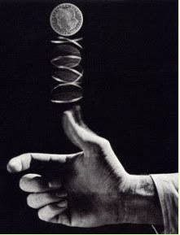
Escolha aleatória

Slide 8
Três estratégias
Com todos os sujeitos: Todos testam todas as opções. Bom se o aprendizado/prática não for relevante.
Por participantes: Cada pessoa testa uma alternativa. Necessita mais pessoas e mais atenção para igualdade na alocação das tarefas
Balanceamento: Pode minimizar variações na técnica por participantes.

Slide 9
Web tests
Dividir site em versões

Slide 10
Twitter
I`m on Twitter
Follow me on Twitter
You should follow me on Twitter
You should follow me on Twitter here

Slide 11
Twitter
I`m on Twitter – 4.7%
Follow me on Twitter- 7.31%
You should follow me on Twitter – 10.09%
You should follow me on Twitter here – 12.81%

Slide 12
Exercício 2
Prototipando
1)Escrever um ponto de vista. (Máximo 2 frases)
2)Faça 2 storyboards relacionados ao seu ponto de vista
3)Crie 2 protótipos rápidos interativos (preferencialmente em papel)

